Slide 1
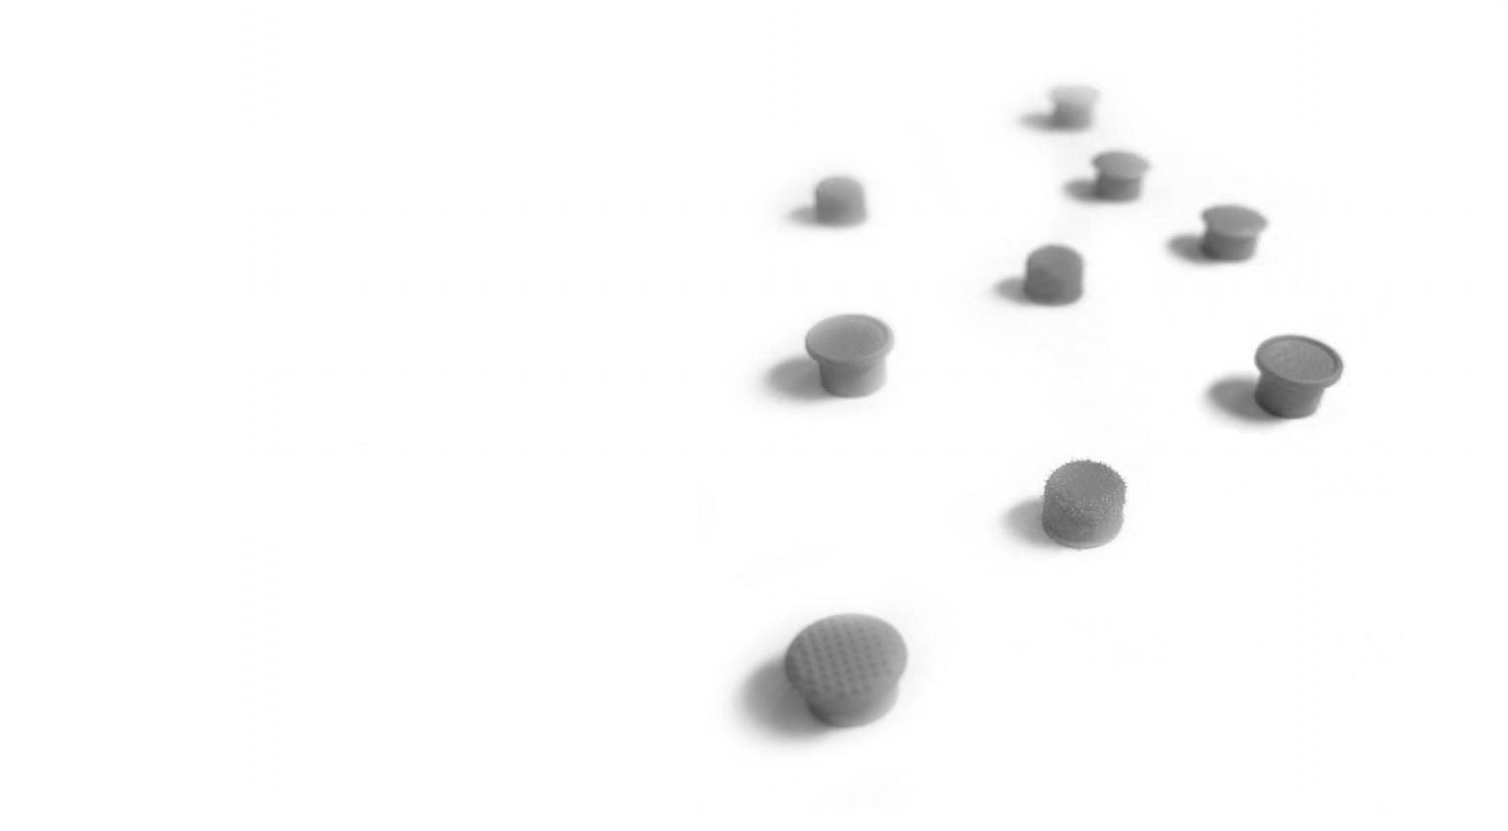
ThinkPad

Slide 2
ThinkPad
创新技术
传奇的品牌和高度的消费者认知
几十款划时代意义的经典机型
思考铸就辉煌…
20周年光辉历史全回顾
江山易主，ThinkPad何去何从

Slide 3
Chapter 1
Thinkpad
品牌介绍
ThinkPad，即为“思考本”。不同系列涵盖了高端商务、超便携、基础商务等不同细分市场。 产品定位也从“高端商务”转变到“知识工作者”（思行合一）

Slide 4
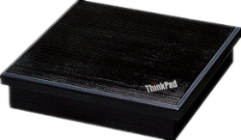
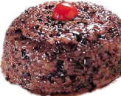
始自便当盒的传奇本本
缔造传奇的ThinkPad
源自日本便当盒的造型
饭团上的专注“小红点”

Slide 5
ThinkPad 思行合一
产品利益
消费者洞察
ThinkPad
思行合一
凭借专业知识实践
思考创造价值
ThinkPad把卓越的技术与顾客价值进行了完美的结合，正是这种与IBM基本信仰一脉相承的做法，才保证了ThinkPad的长盛不衰。
高端的
有声望的
先进技术的
信赖的品质

Slide 6
思行合一的Think价值观
价值观
“我们不是靠我们的脚吃饭－而是靠我们的头脑，脚永远不能和头脑相提并论。有史以来，思考便是进步之父，思考也是在商业中成功的基石。一切问题都可以解决，只要我们愿意去思考！”
——汤姆斯.沃森爵士
1915年
价值观
品牌理念
品牌理念
ThinkPad自问世以来一直保持着黑色的经典外观并对技术有着自己独到的见解。坚持做可靠、坚固、富有紧迫感、创造力和思考力的顶级笔记本电脑

Slide 7
内藤在正心中的“ThinkPad”
“如果人们能够赋予一种产品以思考的力量，那么它必定拥有超越于技术之上的价值。”
“思考是ThinkPad成功的源头，ThinkPad是所有人的财富”
“技术的进步还会越来越快，但这并不会使我们塑造ThinkPad品牌的目的有所改变，这就是：保持近距离关注我们的顾客的利益，并努力满足他们的需求。”

Slide 8
Chapter 2
Thinkpad
领先技术
TrackPoint小红点，ThinkLight键盘灯、全尺寸键盘，为顾客提供舒适键盘体验，首创APS主动保护系统，使保密性得到有效提升。

Slide 9
创新之一：Track point 小红点
1998 年，小红点第一次出现在ThinkPad上，带来革命性的键鼠操作。

Slide 10
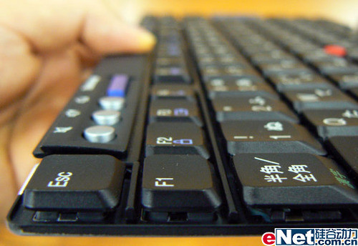
创新之二：全尺寸键盘
ThinkPad的键盘设计上符合人体工程学，能有效降低手指的疲劳。

Slide 11
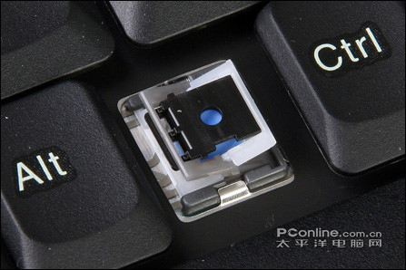
创新之二：最舒适键盘
ThinkPad独有的“X型支架”让ThinkPad键盘的键冒受力更加均匀。

Slide 12
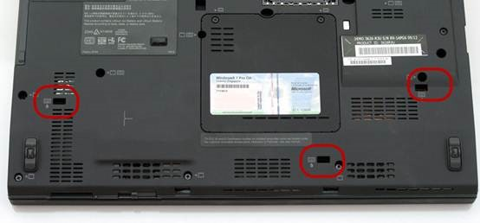
创新之二：防泼溅键盘
第一款引入防水设计的ThinkPad 600，采用了浴槽式排水设计。

Slide 13
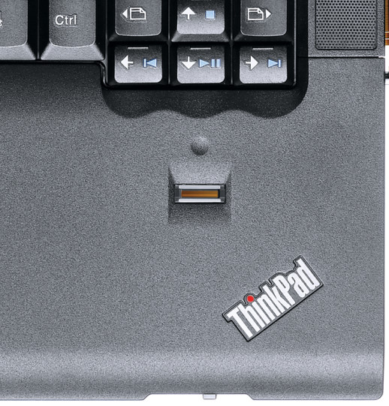
创新之三：数据安全技术
ThinkPad创造性地将生物识别技术植入到笔记本电脑保证数据安全。

Slide 14
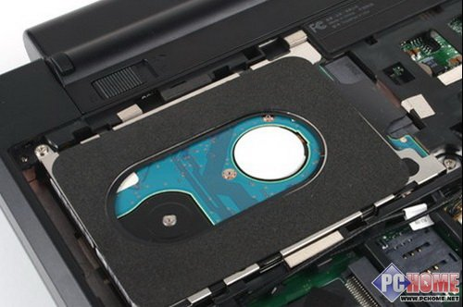
创新之三：数据安全技术
小黑首创的APS硬盘保护技术在震荡时停止硬盘读写来保护数据安全

Slide 15
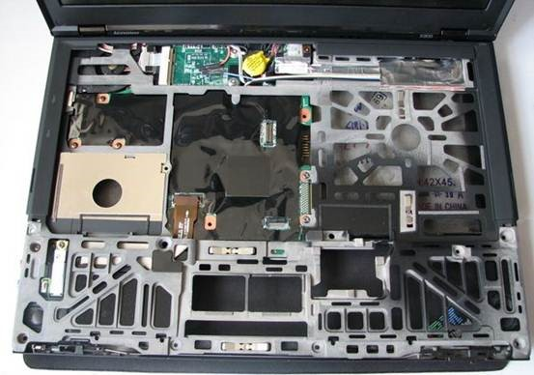
创新之四：铜导管散热
三级散热系统：双散热管系统散热、温控风扇散热、键盘对流散热

Slide 16
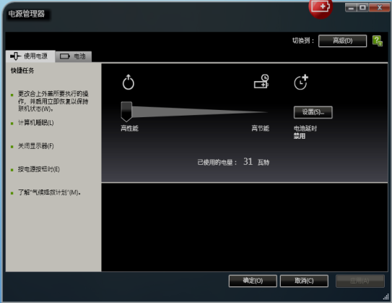
创新之五：电源延时管理
Power Manager”能够根据你的使用状态智能化提供最佳电池解决方案

Slide 17
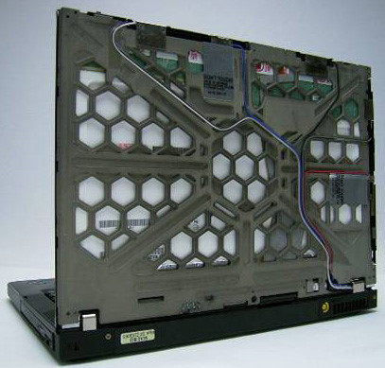
创新之六：防滚架&铰链构架
赛车防滚架设计，提高系统稳定性。材质采用轻巧的镁合金

Slide 18
Chapter 3
Thinkpad
经典机型
ThinkPad的20年，从700C到X1，不仅是一个品牌发展的20年，它见证了笔记本发展的变迁，影响了移动计算技术发展的沿革。

Slide 19
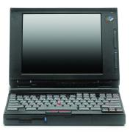
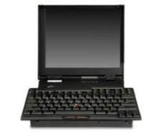
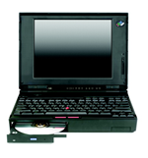
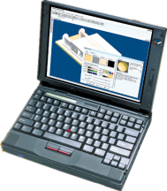
ThinkPad经典机型一览
(第一代：1992——1999年)
1992年10月，第一台以ThinkPad命名的笔记本电脑ThinkPad 700C诞生于日本大和实验室。
1995年3月6日，绰号“蝴蝶”（Butterfly）的ThinkPad 701C诞生。被纽约现代艺术博物馆（Museum of Modern Art）永久收藏。
1994年11月IBM生产的ThinkPad 755CD成为世界上第一台带有CD-ROM驱动器的笔记本电脑。
ThinkPad 760cd是世界上第一款支持多媒体功能、第一个采用12.1""SVGA高分辨率显示的笔记本电脑。

Slide 20
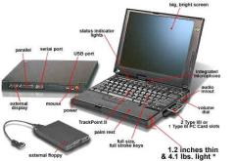
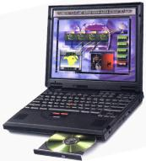
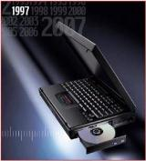
ThinkPad经典机型一览
(第一代：1992——1999年)
1998年4月推出的ThinkPad 600是ThinkPad历史上销量最大的机型，总销量超过200万台。
1997年9月推出的ThinkPad 770是世界上第一款带有14.1“彩色显示器和DVD驱动器的笔记本电脑。在Track point上加入第三个键
1996年5月，IBM ThinkPad 560开创了便携式电脑的新典范，率先将光驱和软驱全部从笔记本上移除。

Slide 21
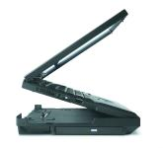
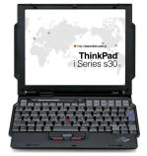
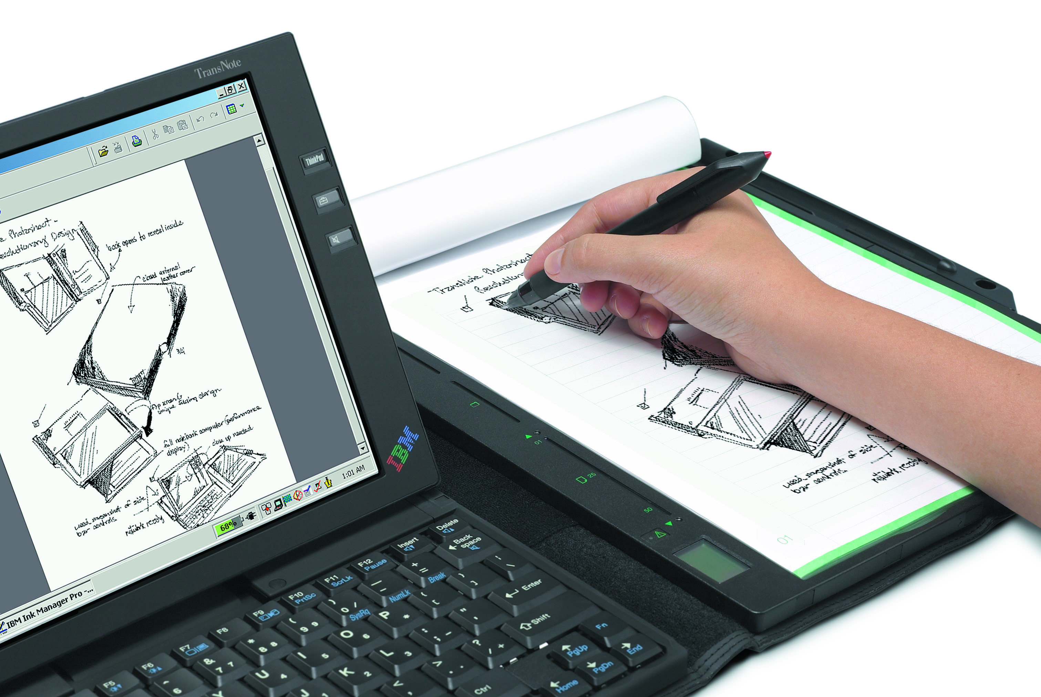
ThinkPad经典机型一览（第二代1999——2005年）
1999年4月面世的ThinkPad 570，外号“变形金刚”，采用了高度灵活的扩展底座设计，其承载的允许用户添加各种外围设备来提升或者扩展笔记本计算机的性能
2001年，ThinkPad S30 十周年限量机型-钢琴机 内建Wi-Fi对应的无线网路模块和双天线。
2001年3月推出的Trans Note，是一款具备手写板(Handwriting Board)和触摸屏(Touch Panel)的革命性产品

Slide 22
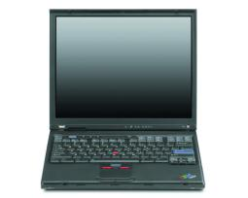
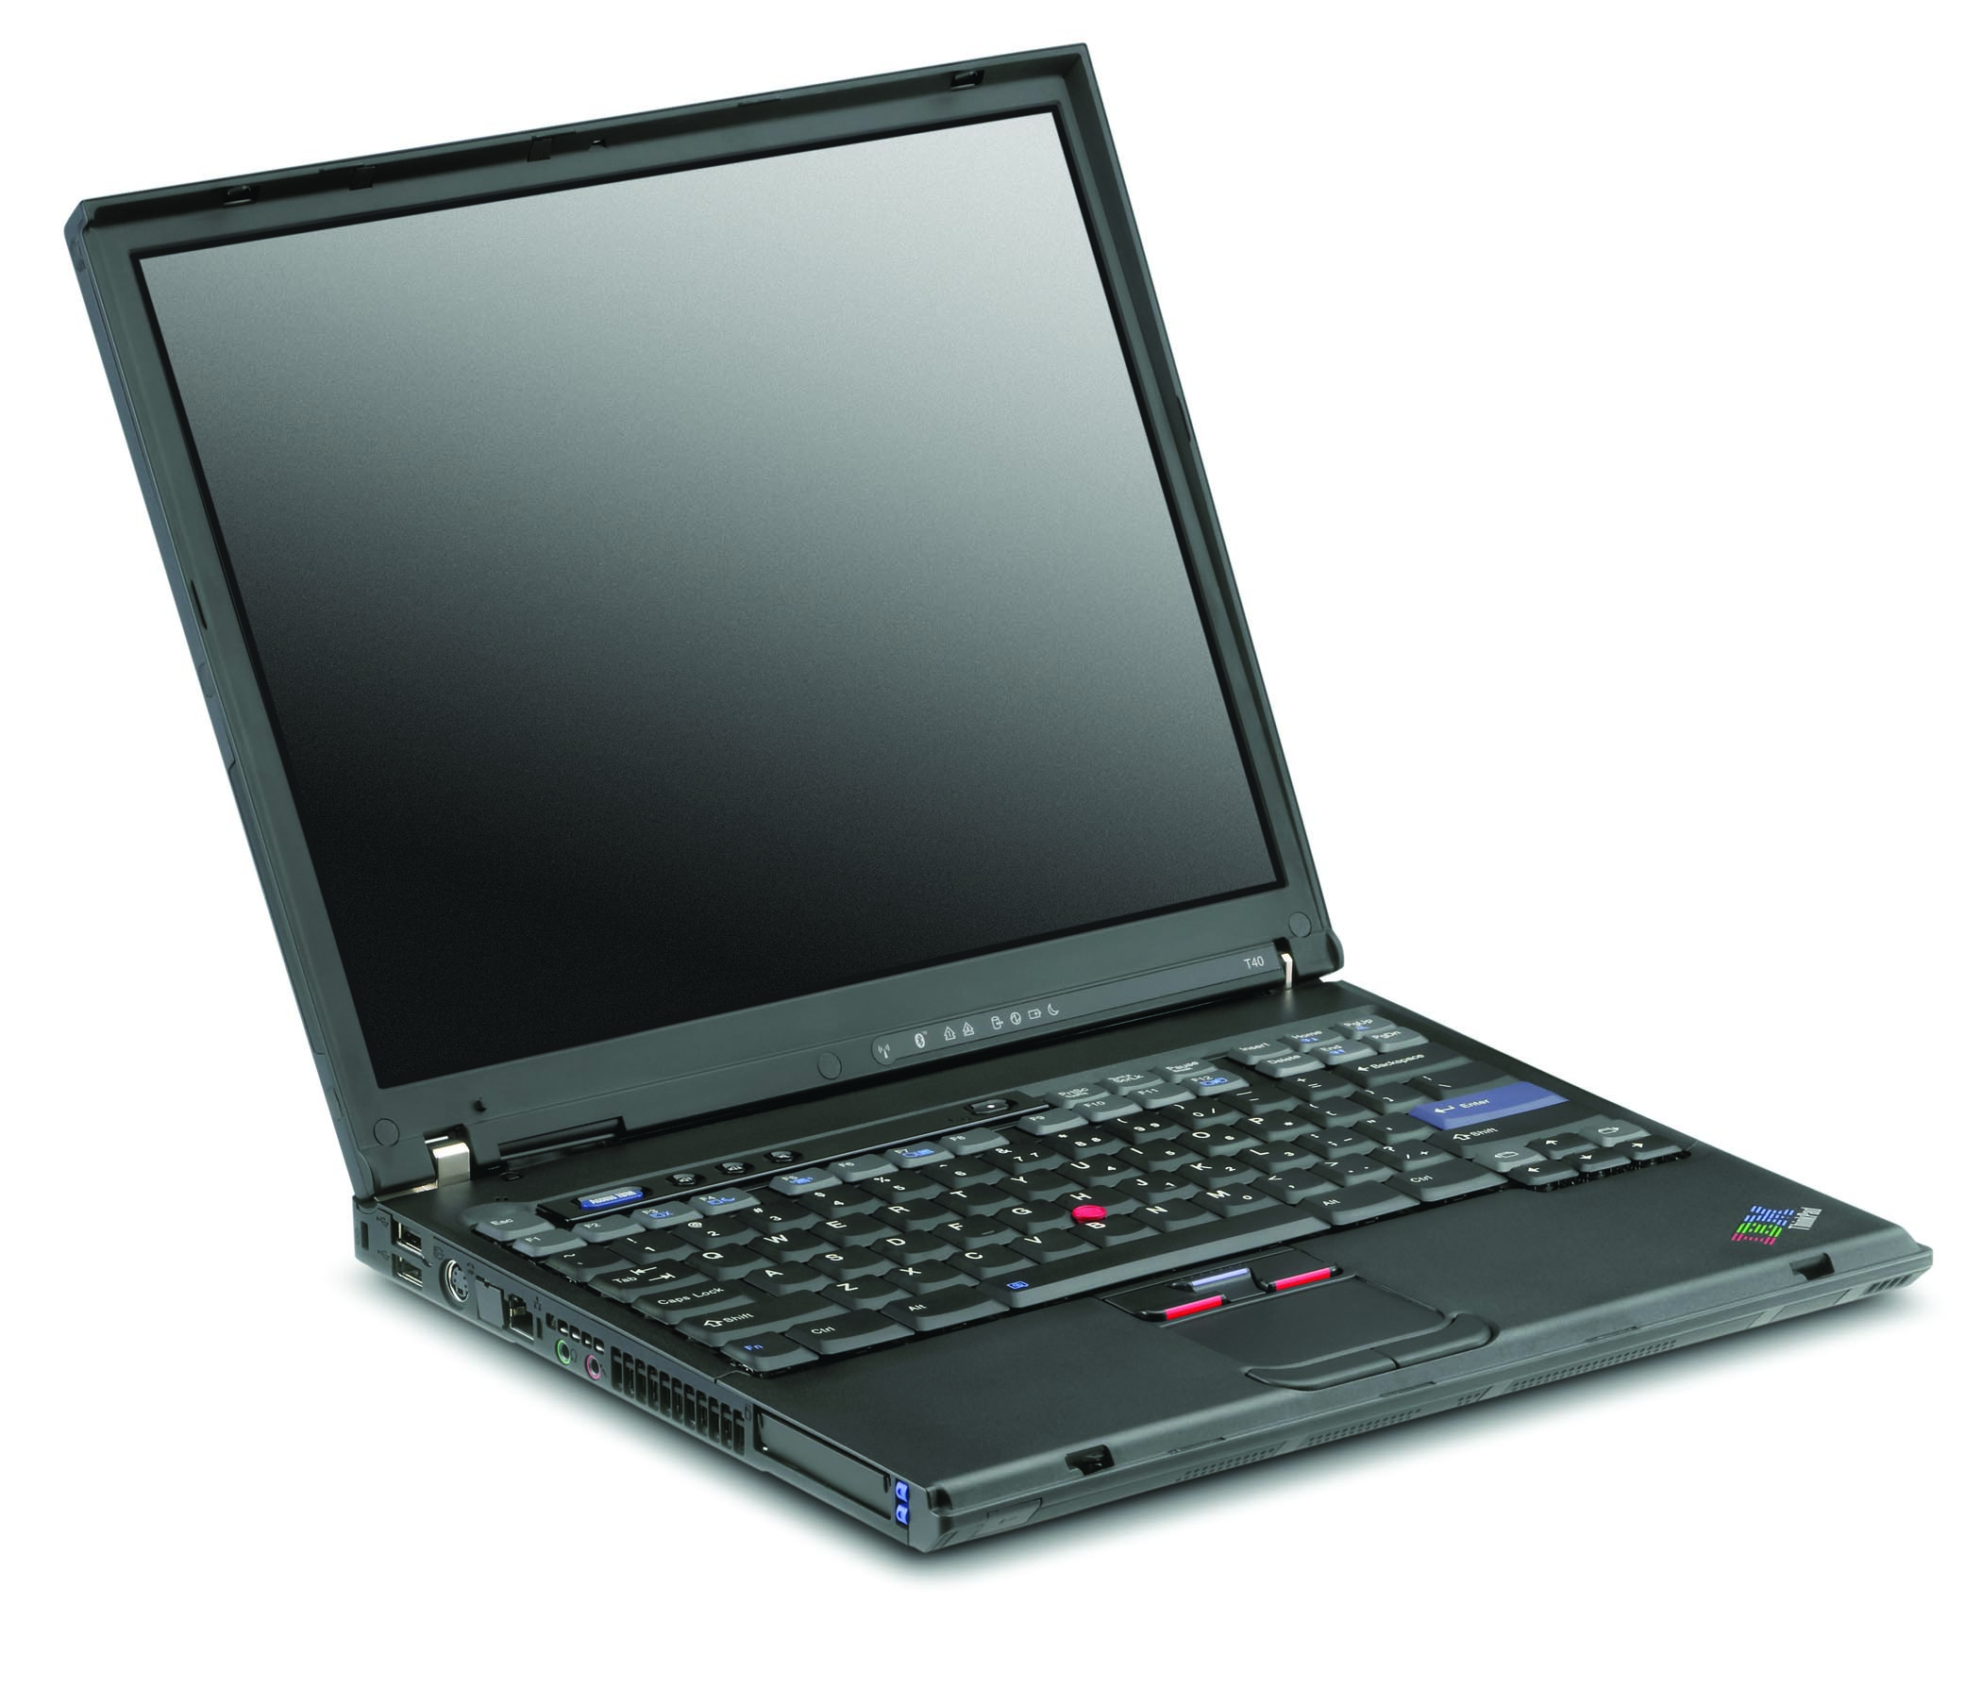
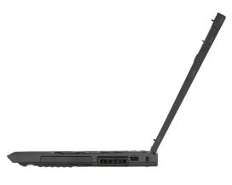
ThinkPad经典机型一览（第二代1999——2005年）
2004年11月，IBM首款带有指纹识别器的ThinkPad T42面世。将一个指纹识别器和嵌入式安全子系统(ESS)相结合，提高了整个PC行业的安全标准。
2003年，ThinkPad史上又一杰作ThinkPad T40诞生，采用主动硬盘保护系统用来减少硬盘在受到碰撞后崩溃的概率
2002年，集25项专利于一身的ThinkPad X30笔记本电脑，因为它细腻而不张扬的设计，被亲切地称为黑色精灵。

Slide 23
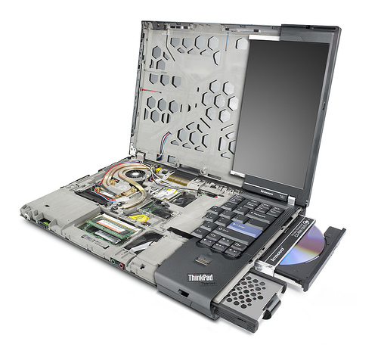
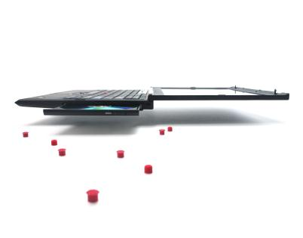
ThinkPad经典机型一览（第三代2005——2012年）
2007年5月14日，支持迅驰四代 Santa Rosa设t弄设 的ThinkPad T61 发布.。802.11n无线、迅盘技术、屏幕防滚架和UWB无线被应用
2008年2月26日，全球最轻薄全功能笔记本电脑 ThinkPad X300发布。它标志着全功能超轻薄笔记本电脑时代的到来。

Slide 24
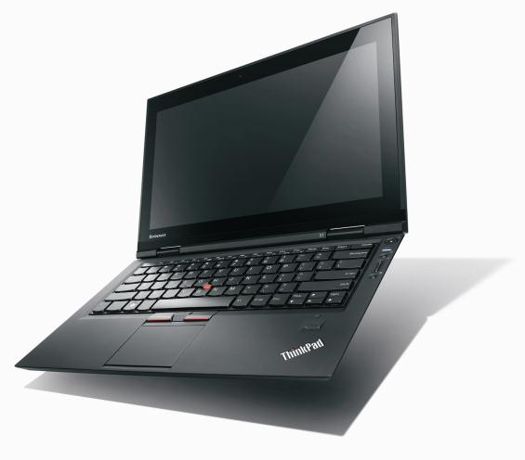
ThinkPad经典机型一览
2011年，ThinkPad X1诞生，采用背光键盘.史上最薄的ThinkPad。

Slide 25
Chapter 4
Thinkpad
20周年回顾
1992年10月5日，第一台ThinkPad——ThinkPad 700C成功发布，从此开始了ThinkPad的传奇故事。Thinkpad笔记本曾登上南极冰盖，珠峰甚至太空，Thinkpad的传奇还在继续….

Slide 26
ThinkPad获得的荣誉
1992年10月5日第一台ThinkPad诞生至今，ThinkPad累计：
在全球发布130多款产品
在全球获得1100多项项专利技术
在全球获得超过2000多项国际大奖
三个研发中心：中国北京、日本东京、美国罗利
全球累计销售6000多万台笔记本电脑

Slide 27
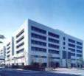
中国[北京]
成都
日本[横滨]
深圳
北京
上海
美国[罗利]
ThinkPad的三大研发中心

Slide 28
ThinkPad创造的奇迹
网络连接
电源管理
全尺寸键盘
生物指纹识别技术
高效
硬盘保护技术
易用
安全
小红帽
客户端安全
解决方案
键盘灯
应急与恢复系统
安全数据删除技术
稳固
防泼溅键盘
三级散热
鹰翼散热风扇
防滚架

Slide 29
ThinkPad的全球重大事件
1
3
2001年ThinkPad成功登上世界最高峰珠穆朗玛峰。
1993年ThinkPad成为第一台进入太空的笔记本电脑。
2
1999年ThinkPad远赴
北极并在-30°C的极端气候下完成工作任务

Slide 30
ThinkPad的全球重大事件
4
6
2009年ThinkPad与“恶劣气候研究中心“合作龙卷风研究项目。
从2006都灵冬奥会到2008北京奥运会，成功搭建了稳定的信息平台。
5
2009年ThinkPad为F1迈凯轮车队模拟多种情况下的应对策略，精准测定赛车各性能指标。

Slide 31
ThinkPad的全球重大事件
2010年，ThinkPad为上海世博会提供整体计算机系统的运营和技术支持、电脑设备硬件和运营服务。

Slide 32
ThinkPad
创新技术
传奇的品牌和高度的消费者认知
几十款划时代意义的经典机型
思考仍在继续…
20周年光辉历史全回顾
江山易主，ThinkPad何去何从

Slide 33
www.51pptmoban.com 搜集整理

